Slide 1

01/13
POLYNOMIAL REGRESSION
NAME OF PROJECT:
Data Science

Slide 2

02/13
ANGGOTA KELOMPOK
01
ABYAN RAGA KUSUMA
( 234311001 )
02
FAUZAN FATHIN ZAKY
( 234311014 )
03
IQBAL KHAFIDZ ABRORI
( 234311015 )

Slide 3
03/13
REGRESI POLINOMIAL
Regresi polinomial adalah salah satu teknik dalam machine learning dan statistik untuk memodelkan hubungan antara variabel input (x) dan variabel output (y) yang tidak linear.
pola datanya tidak harus berupa garis lurus. Hubungan y terhadap x bisa melengkung, naik turun, atau berbentuk kurva, regresi polinomial tetap dihitung menggunakan model linear terhadap parameters-nya—karena tetap menggunakan bentuk linear dalam koefisien.
Karena modelnya menggunakan pangkat-pangkat x (x², x³, dst).
Dengan menambah pangkat x, kurva yang dihasilkan bisa membentuk berbagai macam lengkungan.

Slide 4
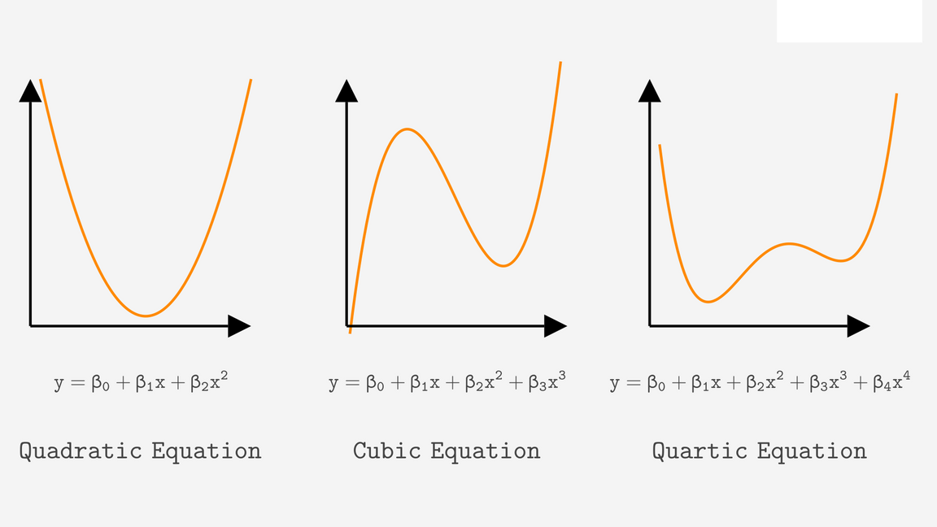


04/13
HIPOTESA FUNCTION
Hipotesa function adalah rumus prediksi yang digunakan oleh model machine learning untuk menentukan output berdasarkan input.
Bentuk umum hipotesa function pada regresi polinomial:
Orde 2 (Quadratic Regression)
Bisa menangkap pola bentuk “U” atau “∩”
Orde 3 (Cubic Regression)
Mampu menangkap gelombang atau perubahan arah satu kali.
Namun secara umum, fungsi hipotesa pada polynomial regression dapat ditulis sebagai:

Slide 5
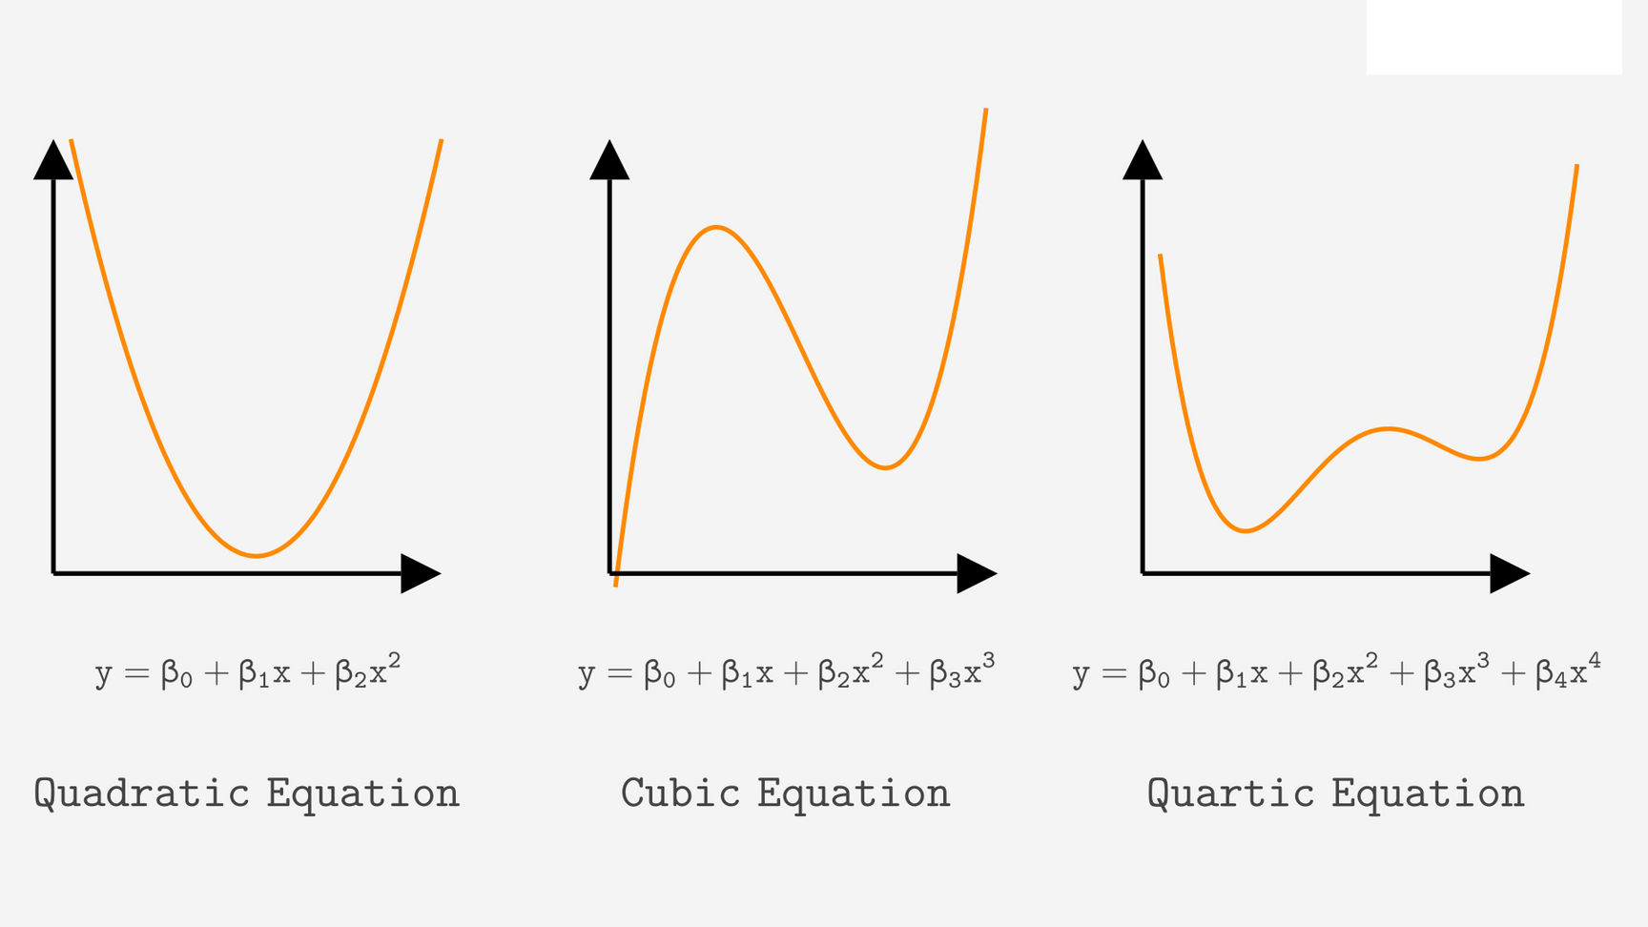
QUADRATIC REGRESSION
05/13
Quadratic Regression adalah regresi polinomial orde 2, artinya:
  modelnya menggunakan x dan x²,
  grafik hasilnya berupa kurva parabola, bukan garis lurus.
Quadratic regression cocok digunakan ketika data menunjukkan pola melengkung, misalnya:
  naik lalu turun
  turun lalu naik
Bentuk Umum Rumus Quadratic Regression
Keterangan:
  β₀ → konstanta (intercept)
  β₁ x → pengaruh linear
  β₂ x² → pengaruh kuadratik (yang membuat grafik melengkung)
  ε → error

Slide 6
CUBIC REGRESSION
06/13
Cubic Regression adalah regresi polinomial orde 3.
Artinya modelnya menggunakan:
  x
  x²
  x³
Dengan memasukkan x pangkat tiga (x³), model menjadi jauh lebih fleksibel, mampu mengikuti pola data yang:
  melengkung lebih dari sekali,
  naik → turun → naik,
  atau turun → naik → turun.
Keterangan:
  β₀ → konstanta
  β₁x → pengaruh linear
  β₂x² → efek melengkung sederhana
  β₃x³ → efek melengkung kompleks (naik-turun)
  ε → error

Slide 7

07/13
COST FUNCTION
Cost Function adalah rumus yang digunakan untuk mengukur seberapa baik model kita menebak nilai y.
Bayangkan cost function sebagai alat pengukur kesalahan model.
Tujuannya:
  Semakin kecil nilai cost → semakin baik model
  Semakin besar cost → model buruk (prediksi jauh dari data sebenarnya)
Rumus Cost Function (Mean Squared Error)
Rumus umum cost function pada polynomial regression adalah:

Slide 8
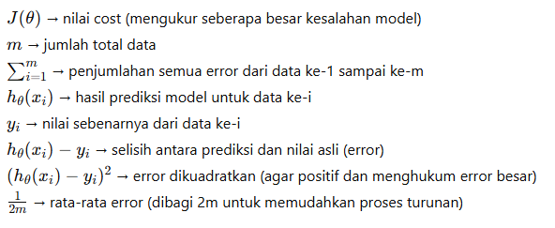
08/13
PENJELASAN BAGIAN RUMUS
Keterangan:

Slide 9
KELEBIHAN DAN KEKURANGAN
09/13
Kelebihan Polynomial Regression
1. Mampu Menangkap Pola Non-Linear
Jika hubungan antara variabel tidak linear (melengkung), polynomial regression bisa memodelkan bentuk tersebut dengan baik.
Contoh: data naik → turun → naik → turun.
2. Tetap Menggunakan Metode Linear
Walaupun bentuknya melengkung, penyelesaiannya tetap menggunakan teknik linear regression.
Artinya:
  perhitungannya tetap cepat,
  modelnya lebih stabil dibanding metode non-linear murni.
3. Fleksibel
Kamu bisa memilih orde (degree) sesuai kebutuhan:
  orde 2 → parabola sederhana
  orde 3 → pola naik-turun
  orde 4+ → pola lebih kompleks

Slide 10
KELEBIHAN DAN KEKURANGAN
10/13
4. Mudah Diterapkan
Banyak library sudah menyediakan fitur polynomial secara langsung, misalnya:
  Python: PolynomialFeatures (scikit-learn)
  R: poly()
  MATLAB: polyfit
5. Cocok untuk Dataset Kecil–Menengah
Model bisa bekerja sangat baik pada dataset yang tidak terlalu besar.
Kekurangan Polynomial Regression
1. Risiko Overfitting
Semakin tinggi orde (derajat), model bisa mengikuti data terlalu detail sehingga gagal memprediksi data baru.
2. Tidak Stabil Pada Data Ekstrapolasi
Prediksi di luar rentang data training bisa sangat liar.
Contoh: sedikit saja keluar batas, garis bisa melesat naik atau turun secara ekstrem.

Slide 11
KELEBIHAN DAN KEKURANGAN
11/13
3. Sensitif Terhadap Outlier
Satu titik outlier dapat mengubah bentuk kurva secara signifikan.
4. Kompleksitas Bertambah Cepat
Derajat tinggi berarti:
  lebih banyak parameter,
  risiko komputasi lebih tinggi,
  interpretasi lebih sulit.
5. Tidak Cocok untuk Data Multi-Dimensi Besar
Jika prediktor banyak, polynomial akan menghasilkan ratusan hingga ribuan fitur → model jadi sangat berat dan rentan overfitting.
6. Memiliki Batasan Bentuk
Walaupun fleksibel, polynomial tidak selalu cocok untuk pola data yang sangat kompleks atau tidak menyerupai fungsi polinomial.

Slide 12
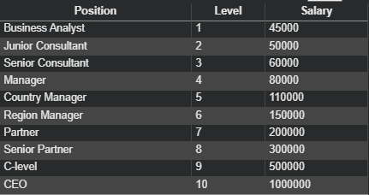
CONTOH KASUS
12/13
Latar Belakang
Perusahaan biasanya memiliki struktur jabatan mulai dari level junior hingga senior, masing-masing dengan rentang gaji yang berbeda. Namun, kenaikan gaji tidak selalu bersifat linear
Contoh:
  Naik dari Level 1 → Level 2, gaji mungkin naik sedikit
  Naik dari Level 8 → Level 9, gaji bisa melonjak jauh
Artinya, hubungan antara level jabatan dan gaji cenderung non-linear.

Slide 13
13/13
CONTOH KASUS
Kenapa Polynomial Regression Cocok di kasusIni?
Karena pola data gaji:
  tidak lurus,
  melengkung semakin tajam,
  berubah secara non-linear terutama pada level tinggi.
Perhatikan bahwa:
  Kenaikan 5 → 6 → 7 → 8 cukup tajam
  Kenaikan 9 → 10 sangat drastis
Linear Regression akan menghasilkan garis lurus yang tidak cocok.
Polynomial Regression menghasilkan kurva yang mengikuti bentuk data.

Slide 14
Thank you

